Slide 1
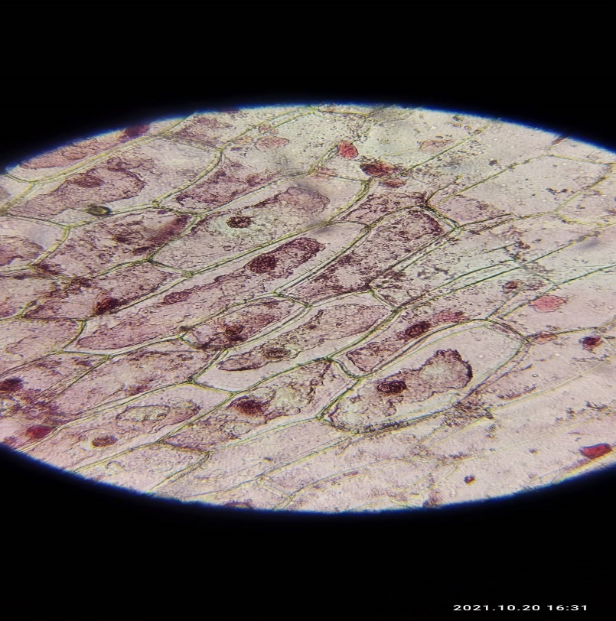
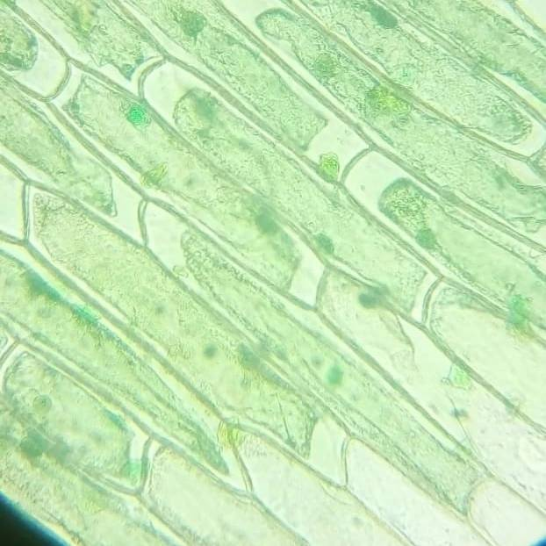
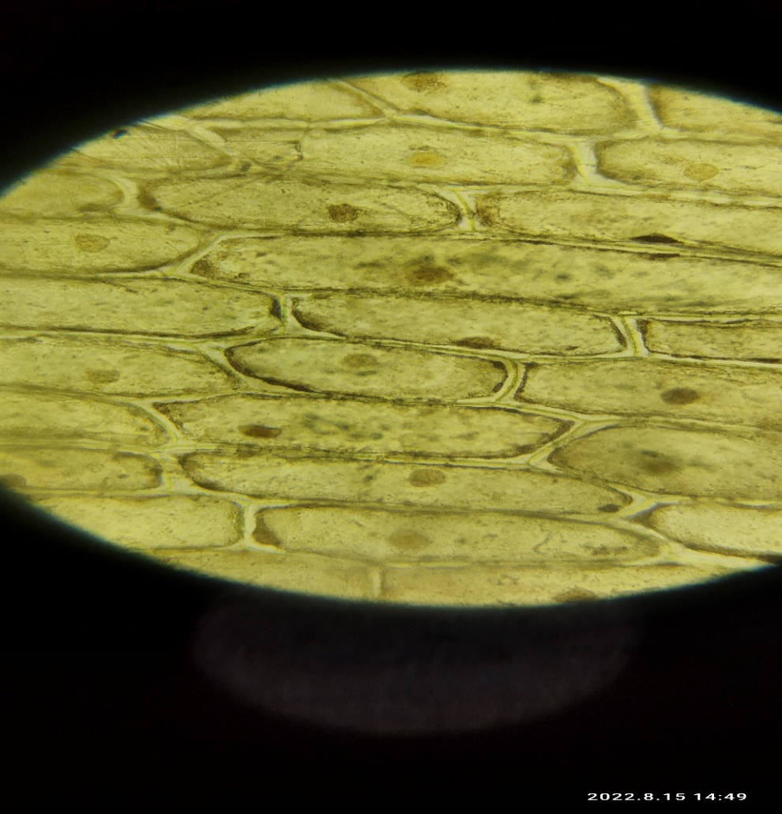
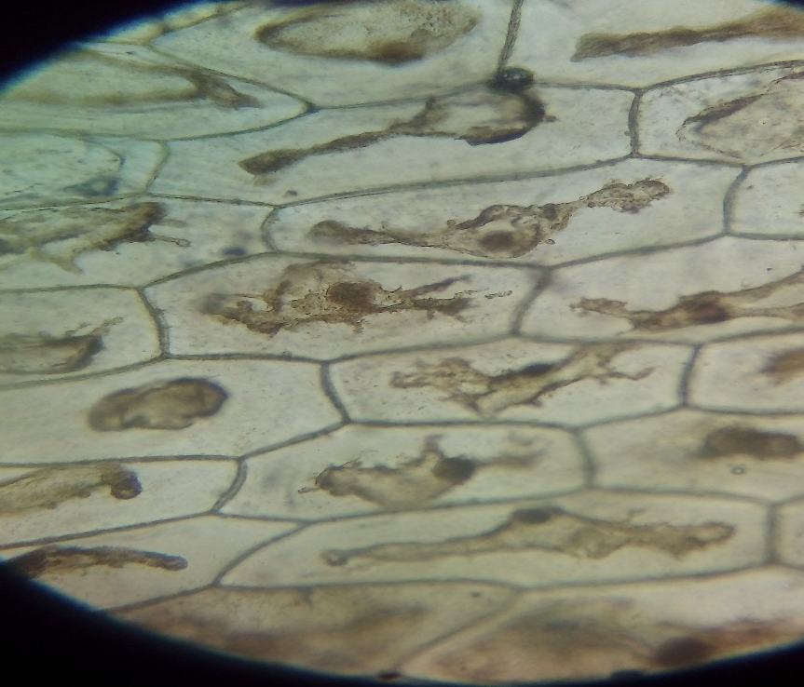
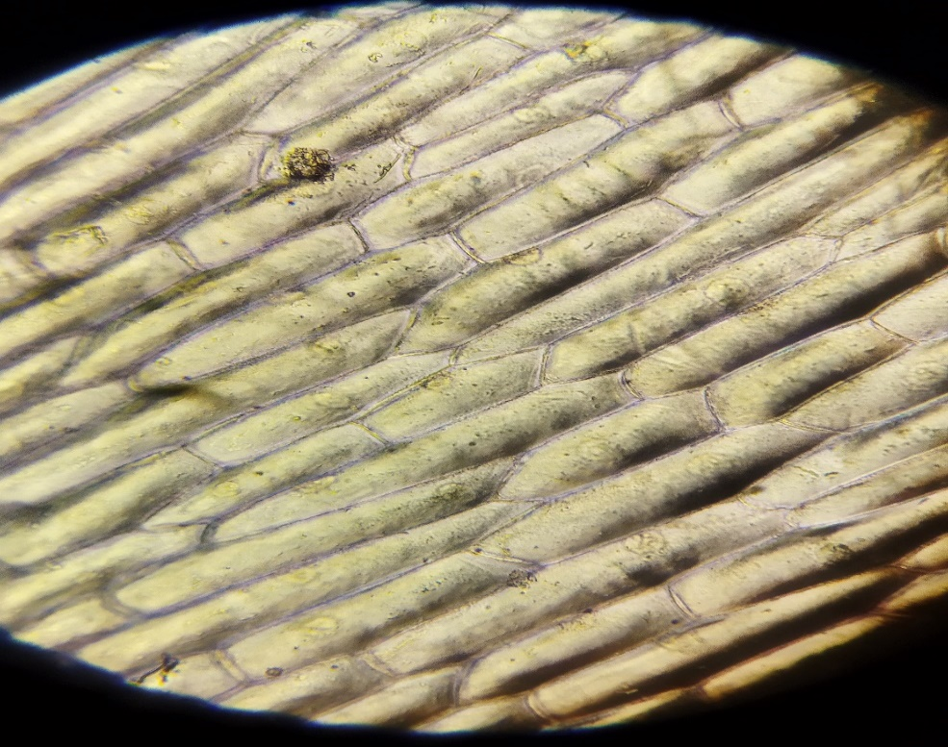
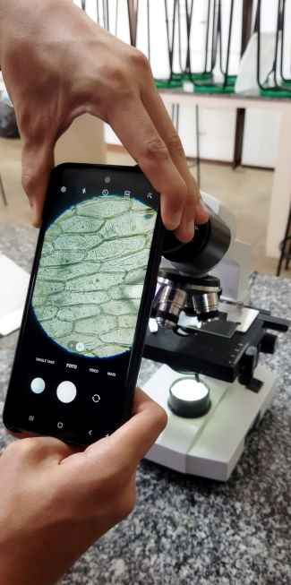
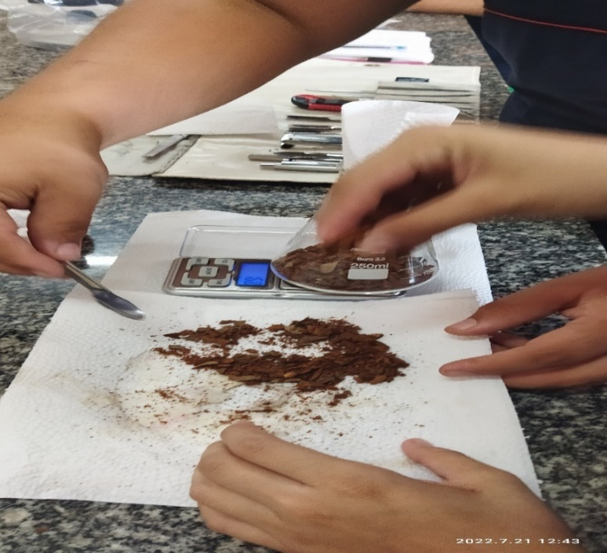
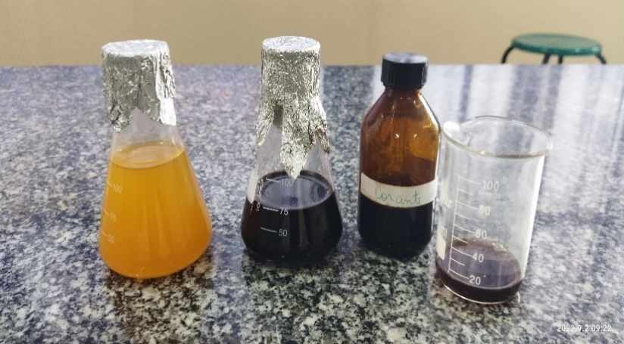
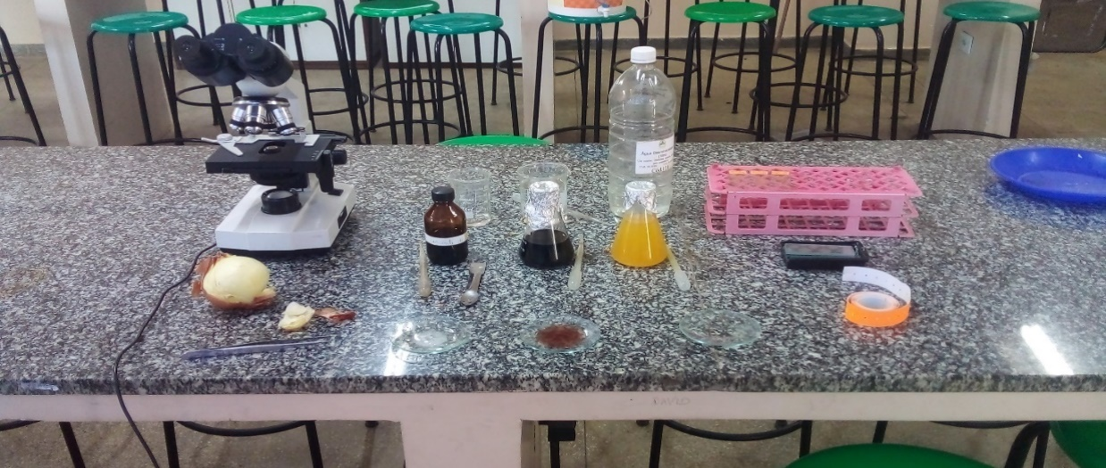
Visualização de estruturas e osmose em células vegetais com uso de corantes naturais
Anthone Felipe Feitoza de Castro , Carlos Vinícius da Silva Tito , Daiziane Souza de Araujo , Fabio Cano Carnielo
CETI Professor Manuel Vicente Ferreira Lima, Coari – AM.
INTRODUÇÃO
RESULTADOS
No CETI Coari, durante as montagens das laminas de películas de cebola, epiderme de folhas e mucosa oral, os alunos se depararam com dificuldades na hora da observação das laminas e surgiu a ideia de pesquisar sobre como ocorre a ação dos corantes nas diferentes estruturas celulares, bem como osmose em célula vegetal.
O objetivo do projeto foi produzir corantes naturais para visualização da estruturas celulares, pois é fundamental o uso de corantes para a observação das mesmas. Graças a grande diversidade vegetal da Amazônia, foram testadas substâncias naturais encontradas na cidade de Coari – AM, e corantes alimentício usado na cobertura de bolo, para assim conseguir um corante de núcleo de célula vegetal de baixo custo.
As lâminas feitas com cenoura, beterraba, urucum, pau rosa, preciosa, goiaba e abacaba não obtiveram bons resultados positivos, deixando a película do bulbo de cebola com uma difícil visualização.
Na segunda tentativa as lâminas foram feitas com a polpa do caju e açaí maceradas, e adicionamos os corantes alimentícios verde e vermelho, essas lâminas foi possível observar o núcleo, vacúolo, citoplasma e parede celular. Fotos: 4 e 5.
Na terceira tentativa foi possível observar o núcleo, citoplasma, e parede celular e também foi possível observar a célula turgidas e plasmolisadas. Foto: 6, 7 e 8.
METODOLOGIA
Maceração da beterraba, urucum, cenoura, pau rosa, preciosa, goiaba e abacaba.
Primeira tentativa
Tecidos colocados em lâminas e cobertos por lamínulas para a observação no microscópio óptico
Filtragem com filtro de papel 06 ml de cada corante foi colocados em tubos de ensaio de 20 ml.
Retirada de fragmentos de tecidos de cebola com pinça anatômica, e colocados nos corantes
Segunda tentativa
Maceração da polpa de caju e açaí.
Montagem da lâmina e coloração com açaí caju e corante alimentício vermelho e verde.
Visualização no microscópio óptico
Foto 4: Células da película da cebola corada com caju, açaí e corante alimentício vermelho, com visualização do núcleo, vacúolo, citoplasma e parede celular. Aumento 160x.
Foto 5: Células da película da cebola corada com caju, açaí e corante alimentício verde, com visualização do núcleo, vacúolo, citoplasma e parede celular. Aumento 160x.
Terceira tentativa
100 ml de etanol, 25 ml de água desmineralizada para a produção de solução hidroalcóolica.
No erlemayer de 250 ml foi colocado 24 gramas de casca de pequiá e a solução hidroalcóolica para maceração
Produção de corante de caju, pequiá e açaí em solução hidroalcóolica
A solução descansou por 72 horas e após isso foi feita a separação do bagaço e líquido.
Visualização no microscópio óptico
Montagem das lâminas, com uso de lamínulas
Solução hipotônica
(água desmineralizada)
Solução isotônica
(água)
Solução hipertônica
(cloreto de sódio)
Foto 6: Células da película da cebola corada com caju, açaí e pequiá, com visualização do núcleo, citoplasma e parede celular. Aumento 160x.
Foto 7: Células plasmolisadas da película da cebola coradas com caju, açaí e pequiá. Aumento 160x.
Fotomicrografias com o uso da câmera do celular
DESENVOLVIMENTO
Inicialmente foram feitos testes com alguns vegetais, como goiaba (Psidium sp.), pau rosa e preciosa (Aniba sp.) e beterraba (Beta sp.), cenoura (Daucus carota), que foram macerados mas que deixou com dificuldades na observação das estruturas celulares. Na segunda tentativa foi feita a maceração da polpa de caju (Anarcadium occidentalee) e açaí (Euterpe oleracea) e foram utilizados os corantes alimentícios vermelho e verde. Na terceira tentativa foi feita a substituição de corantes naturais por maceração simples de caju e açaí, além dos corantes alimentícios verde e vermelho, por soluções hidroalcoólica de pequiá, açaí e caju. As películas de cebola foram submetidas em três soluções para observação de osmose, sendo elas, hipotônica, isotônica e hipertônica. Como solução hipotônica foi utilizada água desmineralizada, solução isotônica foi a água, já a solução hipertônica foi cloreto de sódio com água. Depois as películas foram coradas com a solução hidroalcóolica de pequiá, açaí e caju, para posterior observação no microscópio óptico da escola, com aumento de 160 vezes.
Foto 8: Células túrgidas da película da cebola coradas com caju, açaí e pequiá. Aumento 160x.
Foto 9: Fotomicrografia obtida com uso de celular.
CONCLUSÃO
Na produção de corantes de baixo custo a combinação de caju e pequiá substitui a hematoxilina e a eosina é substituída pelo açaí.
Pode-se concluir que esse projeto foi de grande importância, não apenas no sentido de melhorar a qualidade das aulas práticas de biologia, mas também mostrar que alunos motivados e disciplinados podem mudar a realidade de sua escola, sua cidade e até mesmo de um país.
REFERÊNCIAS
Foto 2: Corantes naturais feitos com caju (esquerda), açaí (centro) e pequiá (direita e béquer).
DE SOUZA, Rhaissa Hissae Maezawa et al. PRÁTICA EXPERIMENTAL NO ENSINO DE BIOLOGIA GERAL: O FENÔMENO DA OSMOSE. ANAIS DO EGRAD, v. 4, n. 7, 2017.
JUNQUEIRA, L. CARNEIRO; J. Histologia Básica Guanabara Koogan; 13 ed.; Rio de Janeiro; 2017.
OLIVEIRA, M. A. B.; PEREIRA, S. T.; MENDONÇA, A. R. dos A.; LOPES, E. J. de S.; MUNDIM, F. G. L.; PEREIRA, R. M. Extratos de Morus nigra l. (amora-preta) e Bixa orellana L. (urucum) para substituição dos corantes hematoxilina e eosina (HE) na técnica histológica de rotina. Revista Eletrônica Acervo Saúde, v. 11, n. 2, p. e132, 25 dez. 2018. Disponível em < https://acervomais.com.br/index.php/saude/article/view/132/87>. Acesso em 18 de julho de 2022.
Técnicas Histológicas. Disponível em <https://depto.icb.ufmg.br/dmor/pad-morf/histologicabasica.htm>. Acesso em 18 de julho de 2022.
Foto 1: Retirada e pesagem da casca do pequiá para produção da solução hidroalcóolica.
Foto 3: Material utilizado para montagem e visualização das lâminas histológicas.

